Slide 1

CP_2
종업원 이탈 예측 모델
: IBM HR Analytics Employee 데이터를 바탕으로
이새벽

Slide 2
Part 1
개 요

Slide 3
< 개 요 >
데이터 분석 대상 : IBM 종업원
데이터 분석 목적 : 인재 퇴사 파악을 위한 종업원 이탈 예측 모델 제작
시각화 : 태블로 사용 대시보드 제작
모델 :
빅쿼리 XGBoost 사용 → 테스트 정확도 : 0.89
주피터 XGBoost 사용 → 테스트 정확도 : 0.89
테스트 진행 → 종업원 이탈 예측 (특성 및 순열 중요도가 높은 5개 피처의 값을 바꿔가며 진행)
결과값 0 반환 → 이탈 예정 O / 결과값 1 반환 → 이탈 예정 X

Slide 4
Part 2
목 적

Slide 5
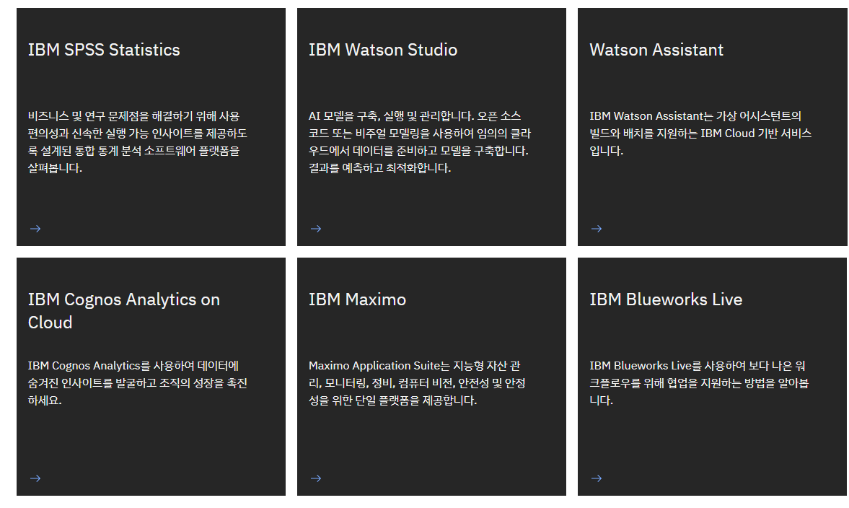

< 목적 >
International Business Machines Corporation
산업분야 : 하드웨어, 소프트웨어, AI, 클라우드 컴퓨팅
서비스 : 정보기술, 컨설팅

Slide 6
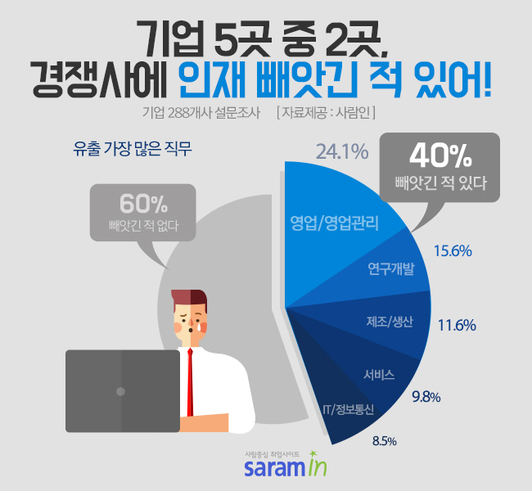
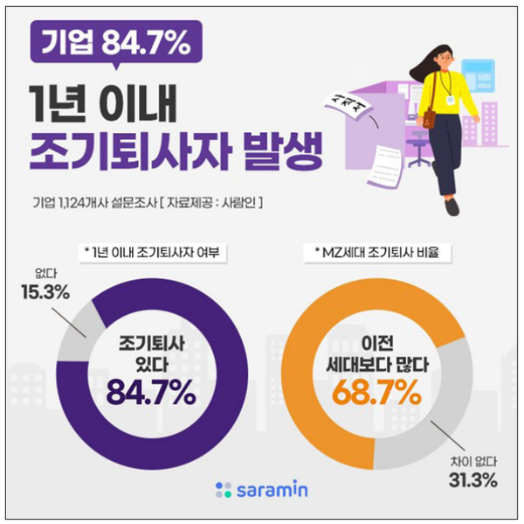
< 목적 >
핵심인재 유출 예측 가능
조기 퇴사자 예측 가능
종업원 고용 비용 절감 가능

Slide 7
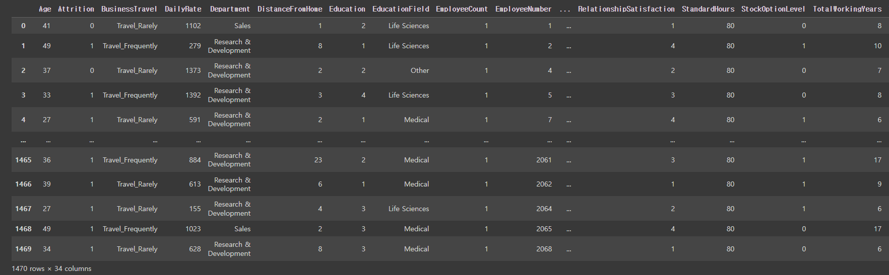
< 데이터 소개 >
데이터 : IBM HR Analytics Employee Attrition & Performance
1470 rows, 34 columns
부서, 직급, 연차, 월급, 급여 인상 정도, 교육 수준 등

Slide 8
Part 3
수행 결과

Slide 9
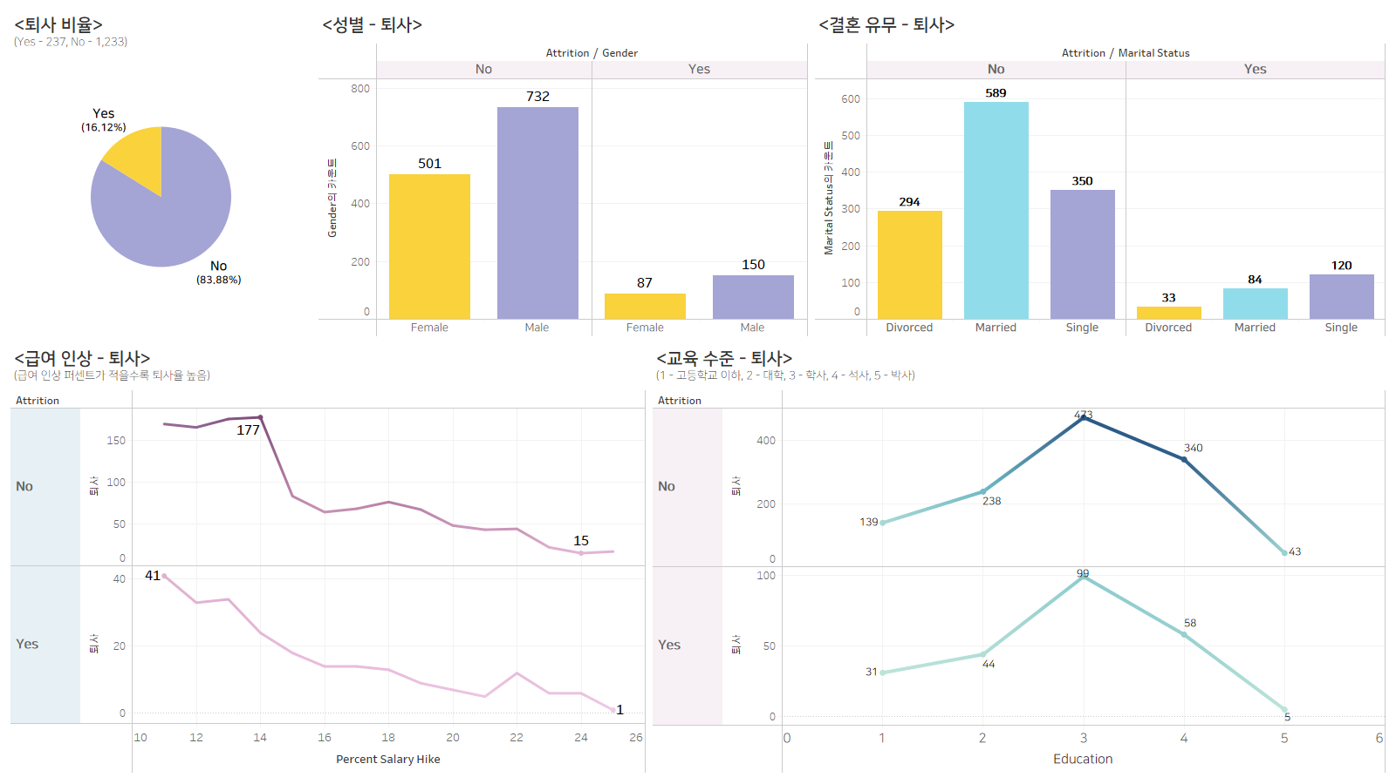
< 수행 결과 >

Slide 10
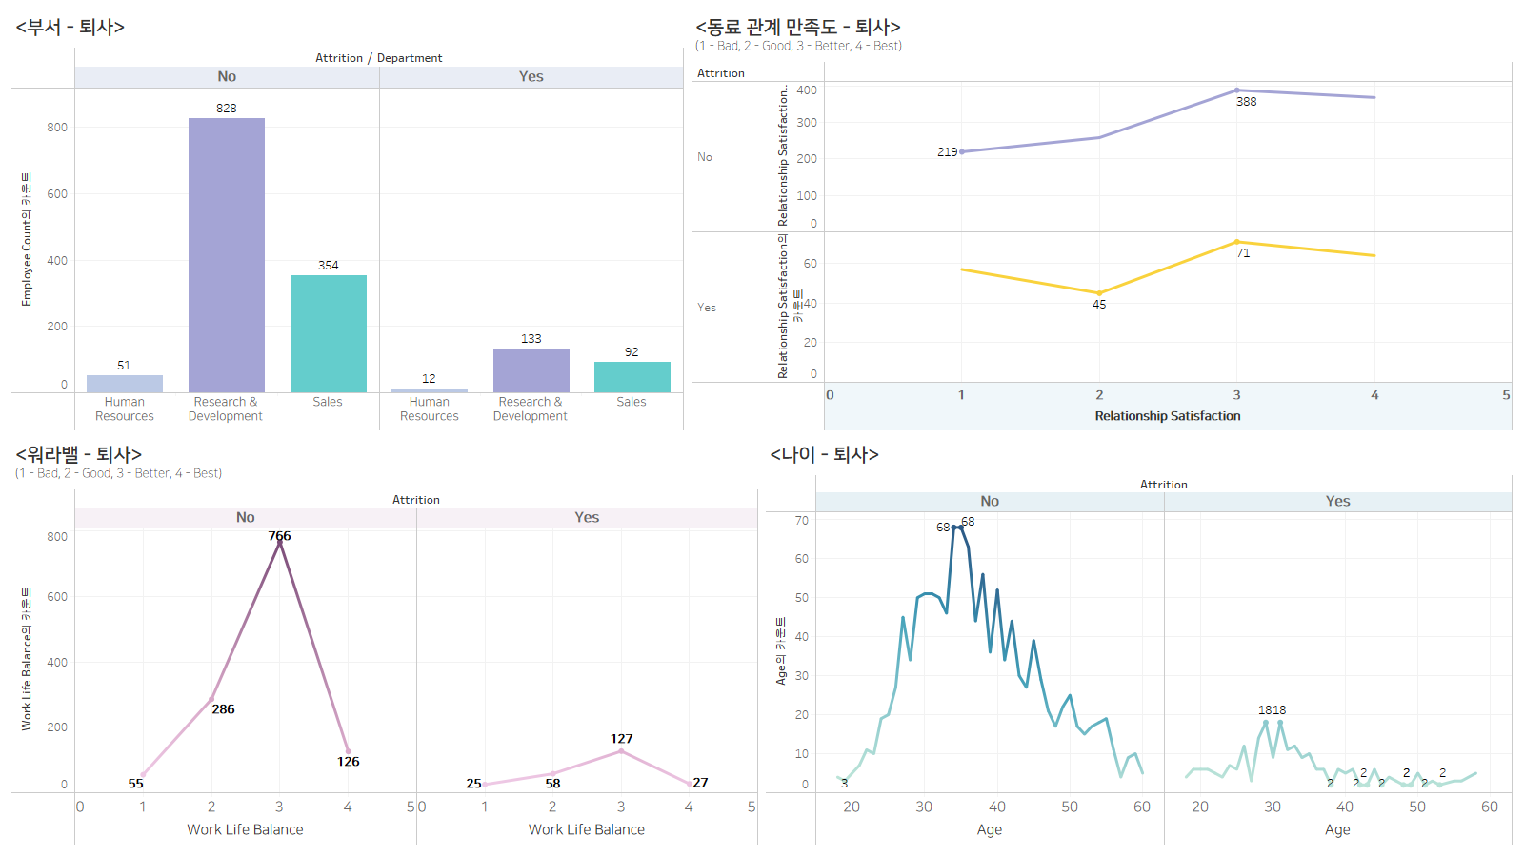
< 수행 결과 >

Slide 11
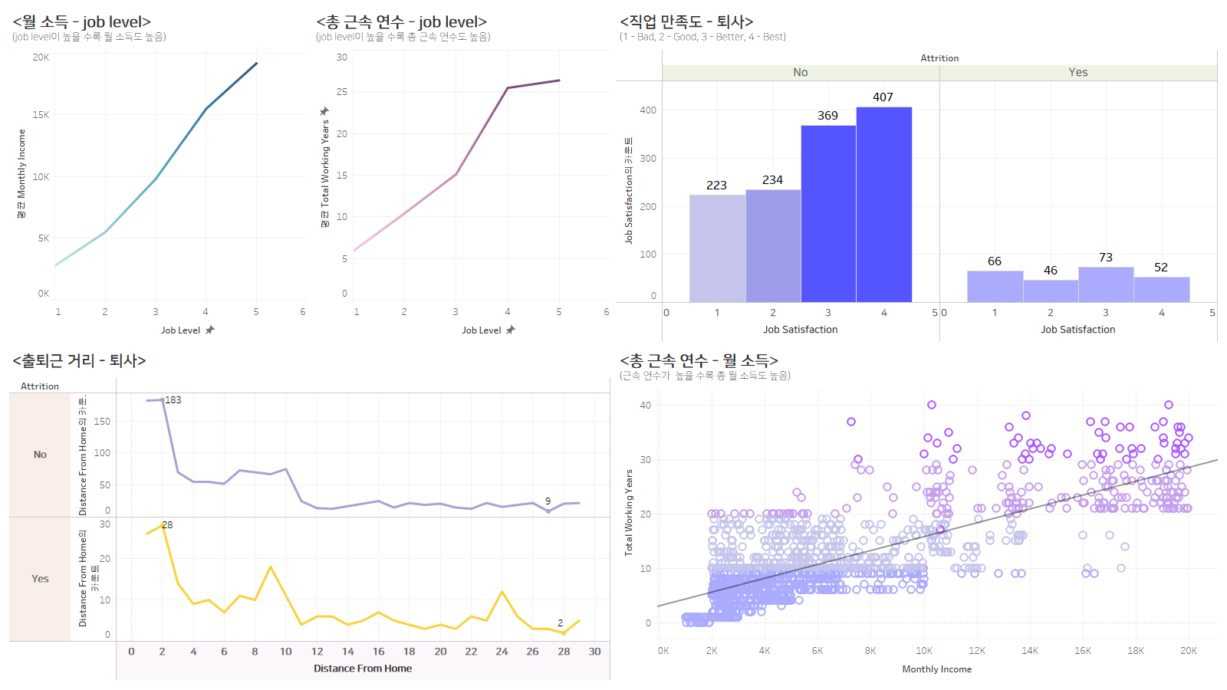
< 수행 결과 >

Slide 12
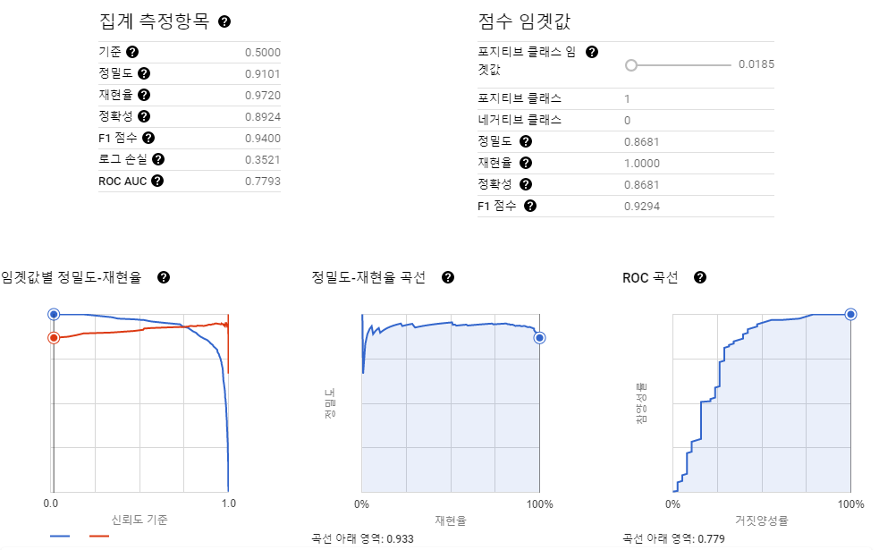
< 수행 결과 >
구글 빅쿼리 사용 (XGBoost) → 정확도 0.89

Slide 13
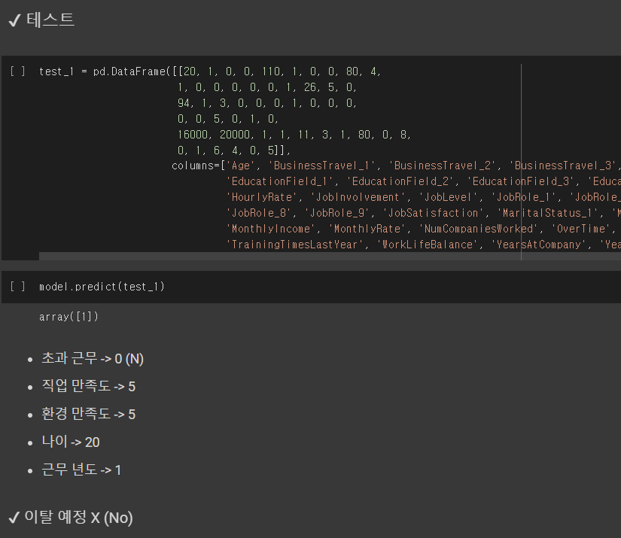
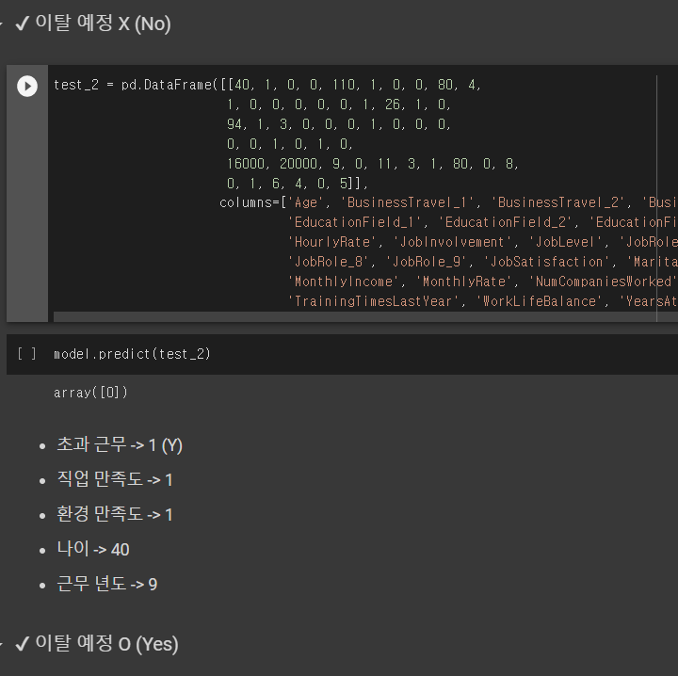
< 수행 결과 - 테스트 >
주피터 사용 (로지스틱회귀, 랜덤 포레스트, XGBoost) -> 가장 정확도가 높았던 XGBoost 채택 (정확도 0.89)
테스트 진행 (이탈 예정 예측) – 특성 및 순열 중요도가 높은 5개의 피처 가지고 진행 [결과값 0 반환 → 이탈 예정 O / 결과값 1 반환 → 이탈 예정 X]

Slide 14
Part 4
결 론

Slide 15
< 결 론 >
사용 데이터 : IBM HR Analytics Employee Attrition & Performance
목적 : 핵심 인재 이탈 예측 + 종업원 고용 비용 절감 위해 데이터 분석 진행
타겟 : 이탈 여부
퇴사자(이탈) 비율 : 약 16%
상관관계
월 소득 - job level : 0.95 / 총 근속 연수 - job level : 0.78 / 성과 평가 - 급여 인상 : 0.77 등
빅쿼리 XGBoost 사용 → 테스트 정확도 : 0.89
주피터 XGBoost 사용 → 테스트 정확도 : 0.89
테스트 진행 → 종업원 이탈 예측 (특성 및 순열 중요도가 높은 5개 피처의 값을 바꿔가며 진행)
결과값 0 반환 → 이탈 예정 O / 결과값 1 반환 → 이탈 예정 X

Slide 16
Part 5
자체 평가

Slide 17
< 자체 평가 >
기업이 해결해야 할 문제를 정의함 (인재 이탈에 관한 문제점 제시함)
데이터 분석 수행을 위해 데이터를 정제함
데이터 시각화를 처리함
모델을 만들고 테스트를 진행함
전공 분야인 HR과 데이터 분석을 잘 녹여낼 수 있는 경험이었음
Train 모델 과적합 추정 (로지스틱 회귀, 랜덤포레스트)
가중치를 이용하여 과적합을 줄이고 다시 모델을 돌리면 더 정확한 결과가 나올 듯 함

Slide 18
감 사 합 니 다

